Slide 1
Story Overview (CN)
“
在高楼耸立却又灰暗无边的城市里工作了一整天，他疲惫地回到家中，打开了熟悉的涂色软件聊以安慰自己干涸的心灵。当他绘制好想要往其中填充色彩的线条图案时，程序突然卡住了——就在这时，他的意识逐渐模糊。反应过来时，他已经被吸入了手机背后驱动其工作的，像电路一样错综复杂的微观城市。
然而因为故障，整个城市全部失去了色彩，变成了灰蒙蒙的一片。他成为了居住在这个城市中的“电子球”，他需要通过穿梭于城市之间，点亮熄灭的能量柱，来为城市点亮原本的色彩。
随着他的努力，电路被挨个串起，原本毫无生机的城市开始变得五彩斑斓，当他点亮最后一个能量柱时，城市完全恢复了功能。他骤然觉得自己的意识又一次被拉到空中。俯瞰整个城市，他发现——原来这个微观城市的地图就是他最初在涂色软件上绘制出的几何图案，而此时他已经为这个图案上好了颜色。
他突然惊醒，睁开眼，意识回到了现实世界。
“原来这只是一场梦，我真的太累了。”
”

Slide 2
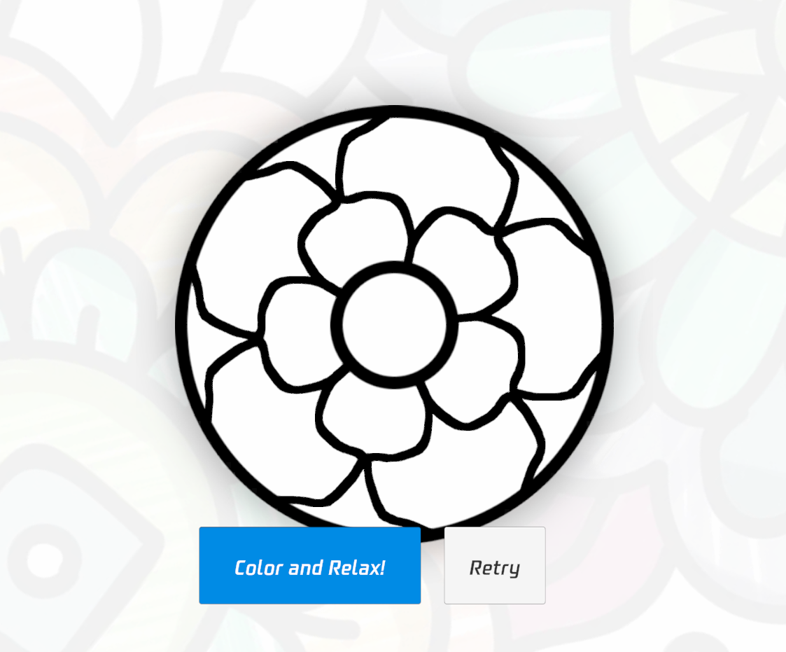


Tutorial – Kaleidoscope Painter (CN)
1.
2.
按照提示指引，用手指或光标从中心圆环拖拽到外侧，画出自己喜欢的万花筒图案吧！
准备上色了，点击『Color and Relax』，看看会发生什么吧！

Slide 3
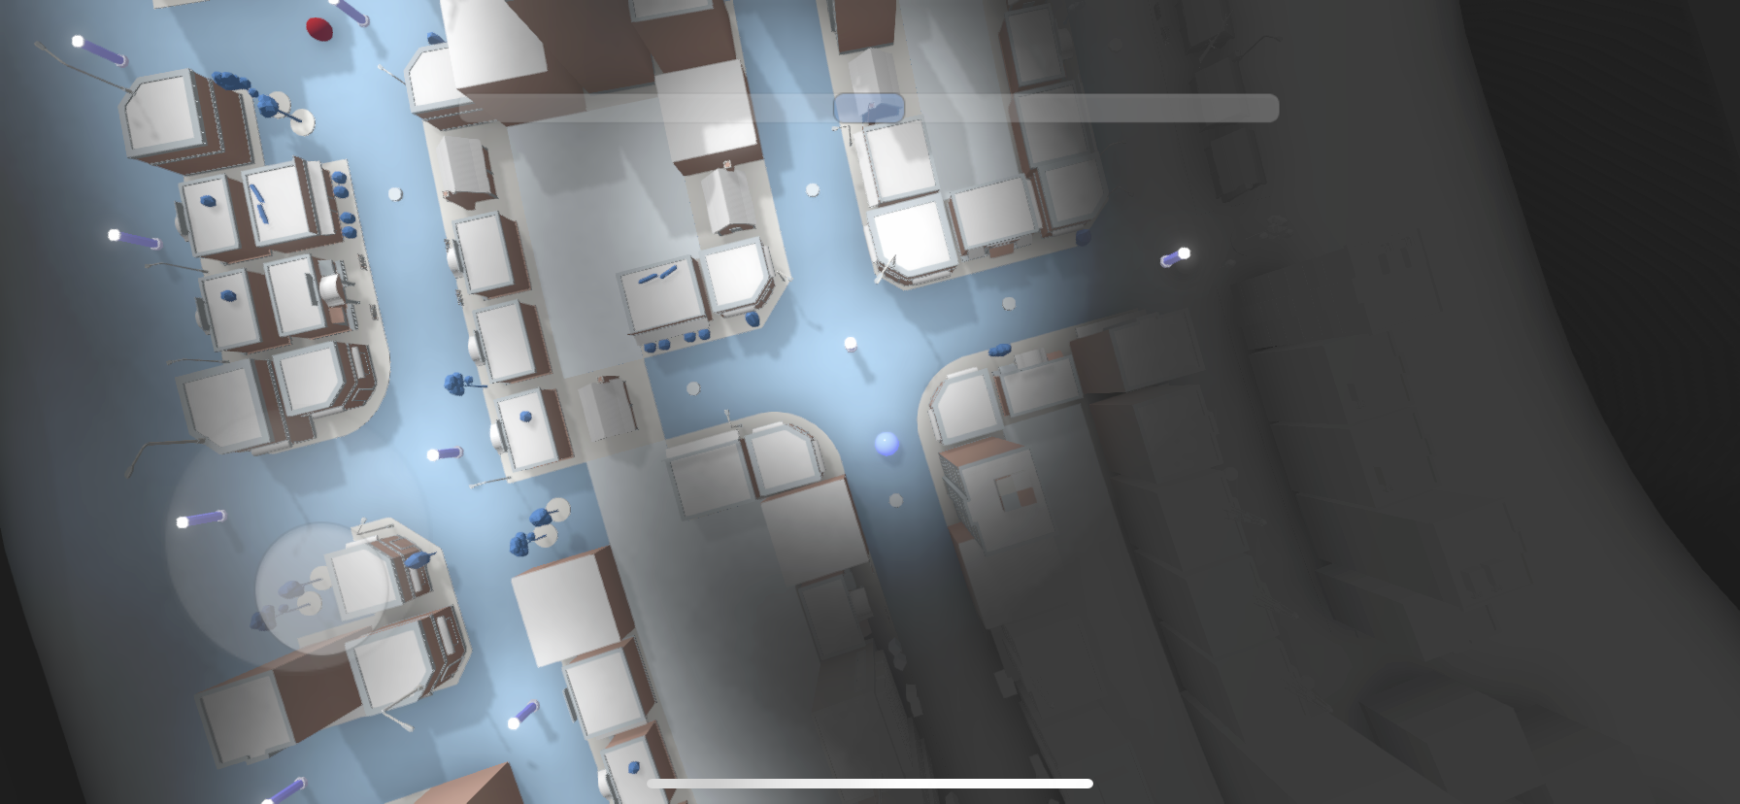
Tutorial – Gameplay Control (CN)
拖动左侧屏幕虚拟摇杆，或使用控制器 [L] 摇杆驱动电子球前进
按住右侧屏幕，或使用控制器 [RS] / [R1] 触发“电磁吸引”；松开触发“电磁弹射”
*支持 Xbox One 无线控制器和 DUALSHOCK 4 无线控制器

Slide 4
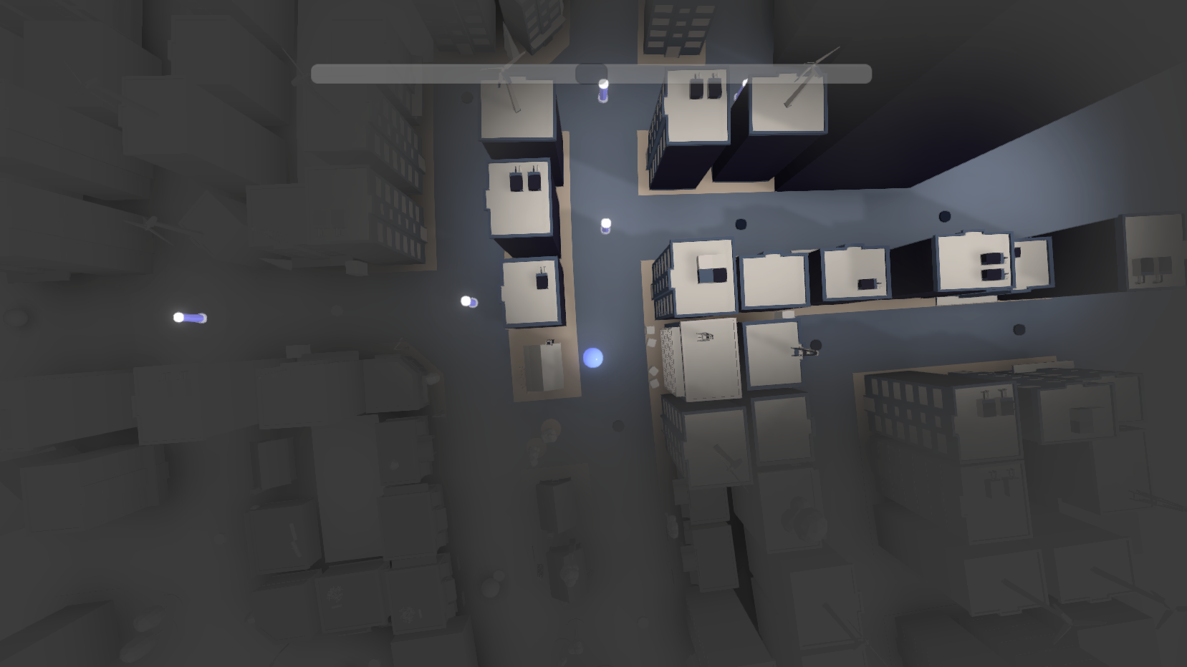

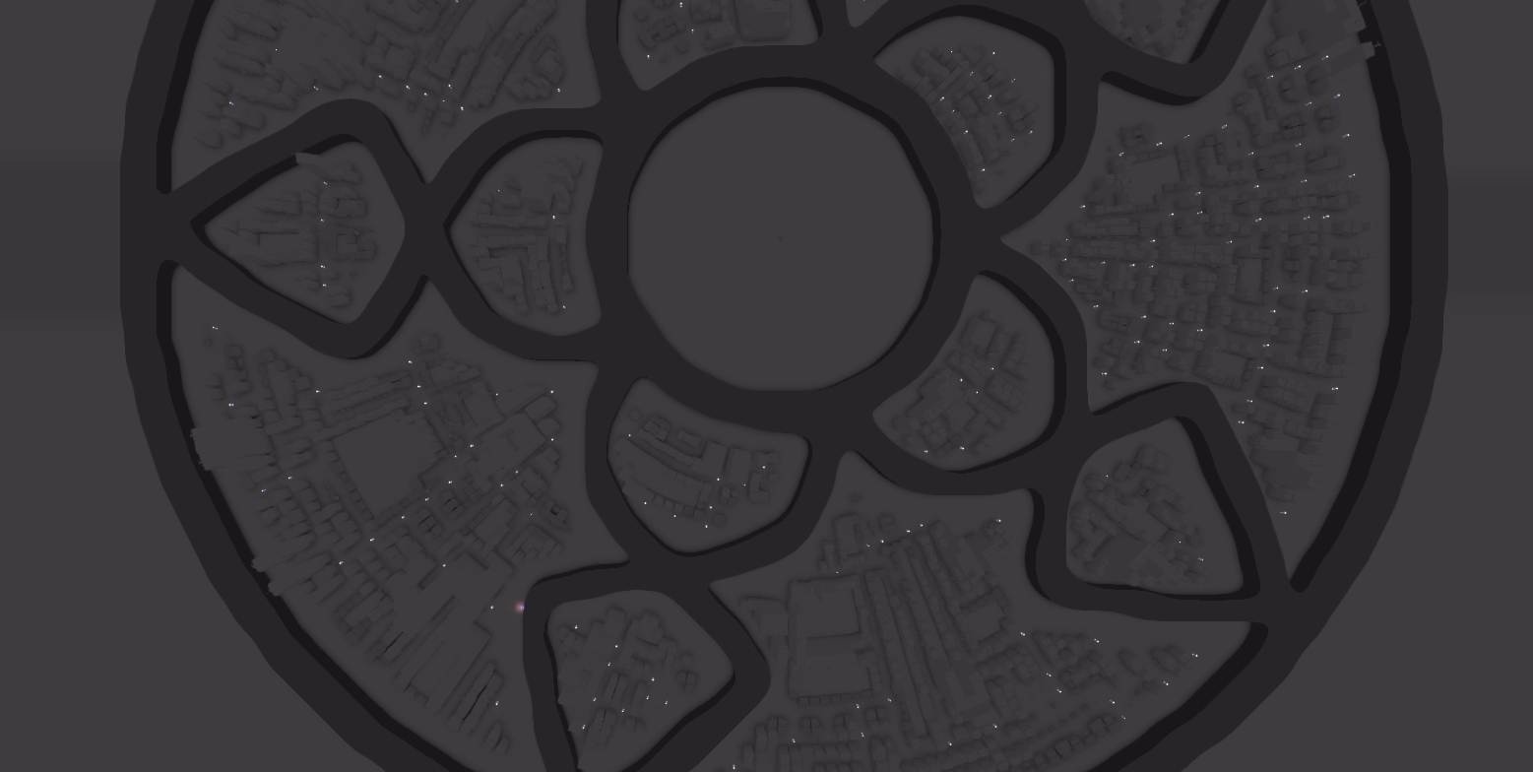
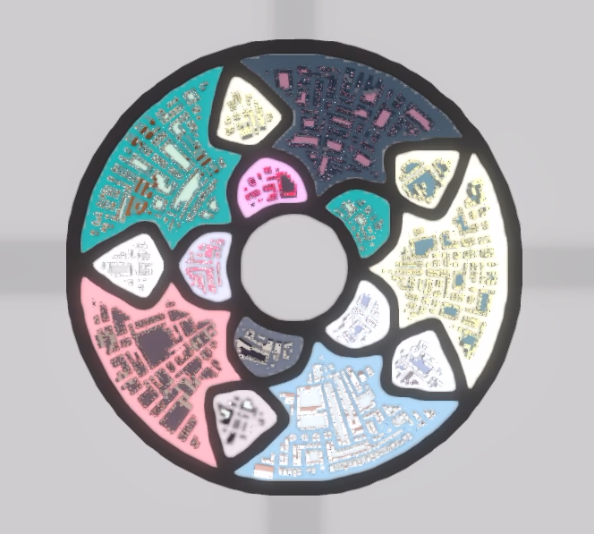

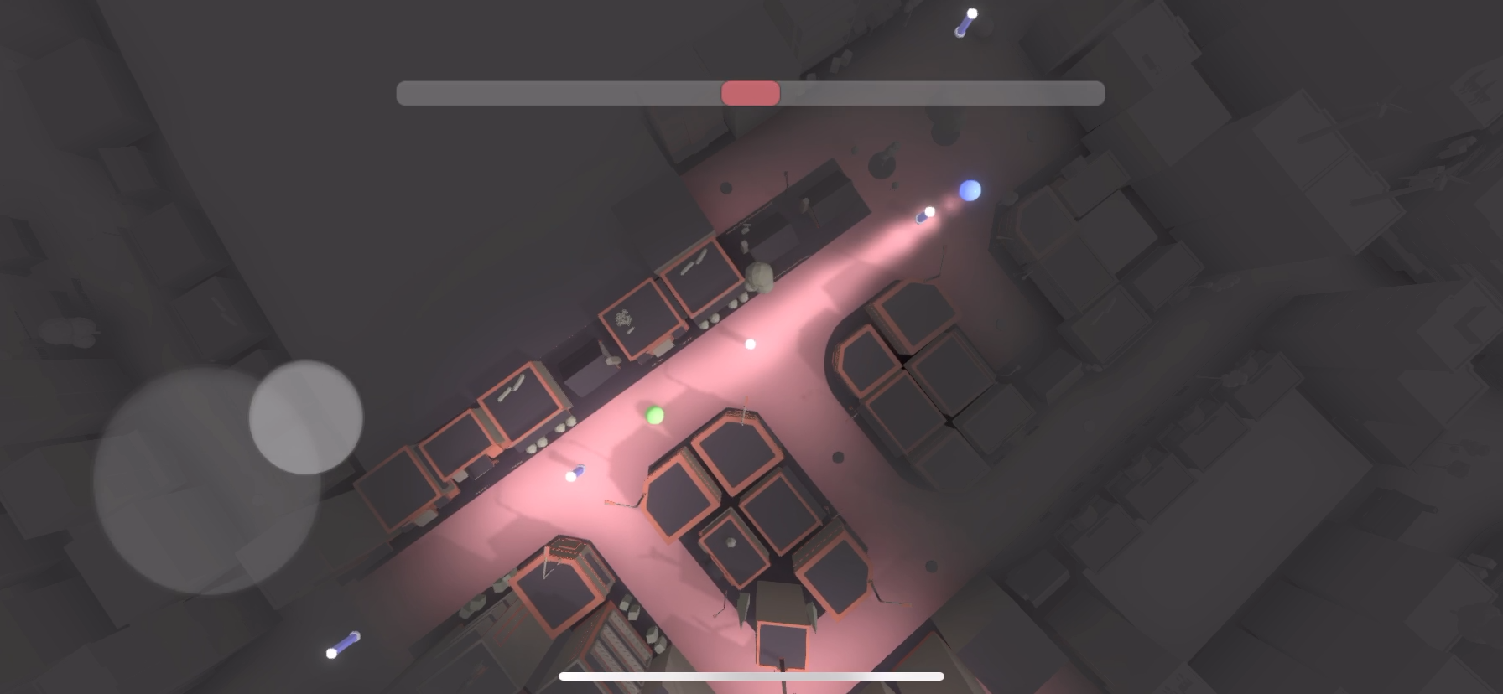
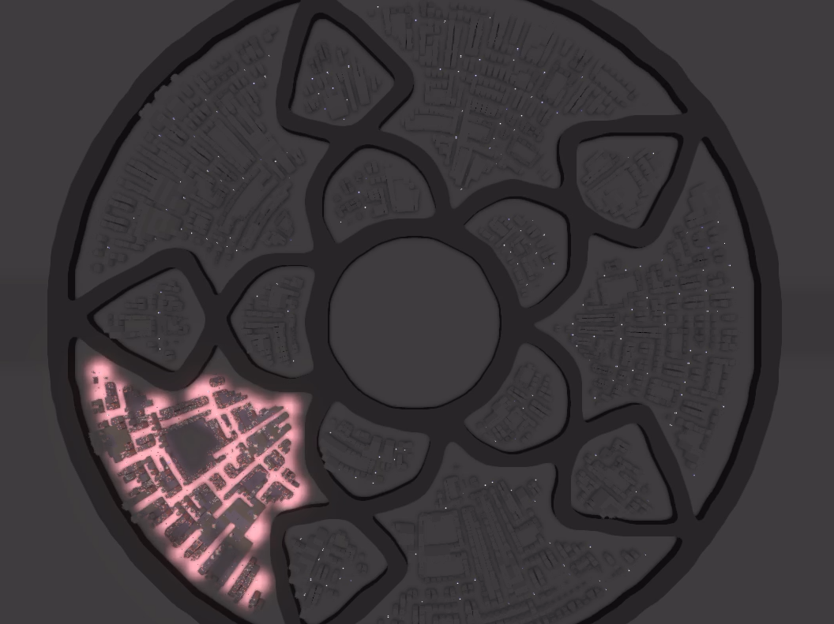
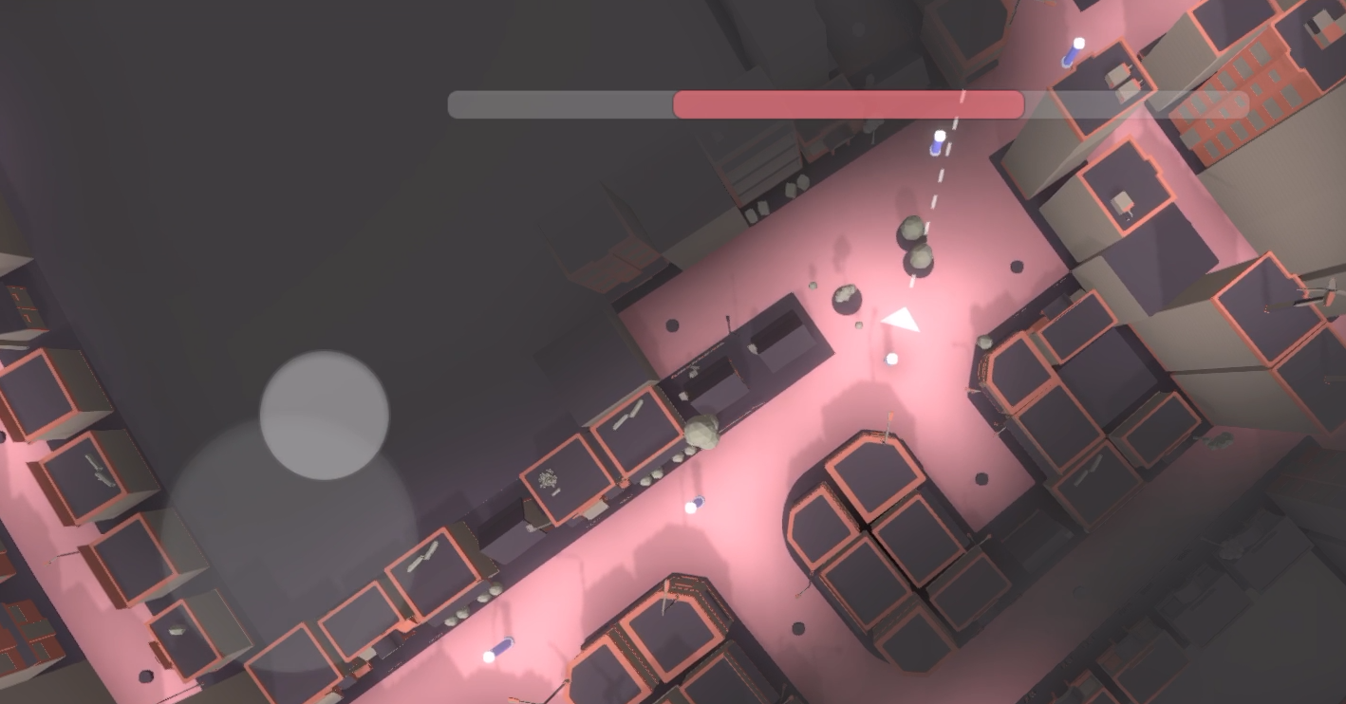
Tutorial – Unlock the City! (CN)
啊！主角的意识被拉入了手机背后的环形世界。
逐个解锁城市，恢复世界生机！
能量柱：长明，靠近点亮，并可触发电磁吸引
能量基座：靠近可以点亮周边区域
进度条代表了城市解锁进度
靠近能量柱后按住屏幕右侧，电子球将会因为电磁场吸引到能量柱内部
使用摇杆选择电磁弹射方向，松开屏幕后小球将以比吸引时更快的速度弹射出去！
Tips: 使用电磁吸引和电磁弹射增加小球的速度和操控性，从而实现更快的激活，更好的过弯，并且更快的击退敌人！
驱动电子球激活能量柱，点亮城市吧！

Slide 5
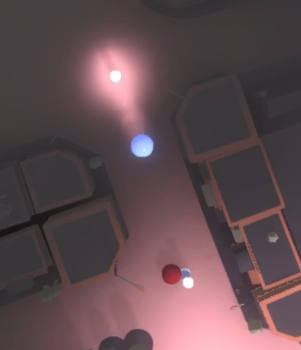
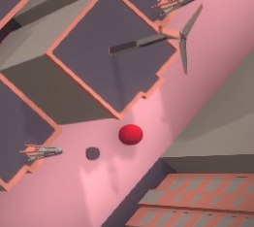
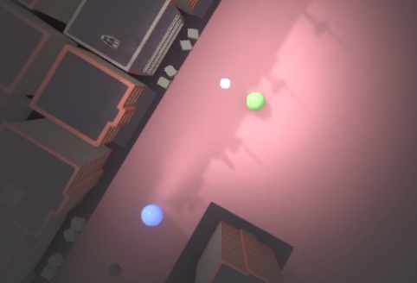
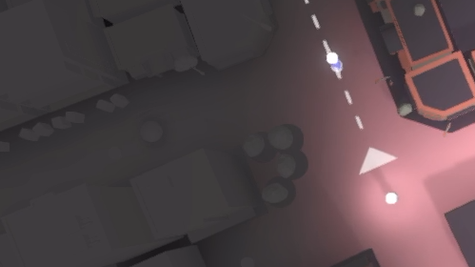
Tutorial – Friends and Foes (CN)
程序卡顿原来是你们在作祟!!
使用能量柱进行电磁吸引和电磁弹射时，能量柱会有几率产生己方单位“恢复电子球”。它和破坏电子球刚好相反：找到被熄灭的能量柱，并再度激活它。和你的盟友并肩作战吧！
P.S.: 恢复电子球一直可见哦！
红色的“破坏电子球” 将会在场景中漫游，找到已经激活的能量柱，并偷偷熄灭它！
能量基座：
危
破坏电子球在灰暗笼罩的城市中是几乎隐身的，仔细观看轮廓和解锁进度条寻找它们的踪迹吧！
通过高速撞击破坏电子球可以使它们失去功能并消失。灵活的运用能量柱的电磁吸引和电磁弹射功能，快速敏捷的干掉它们吧！

Slide 6
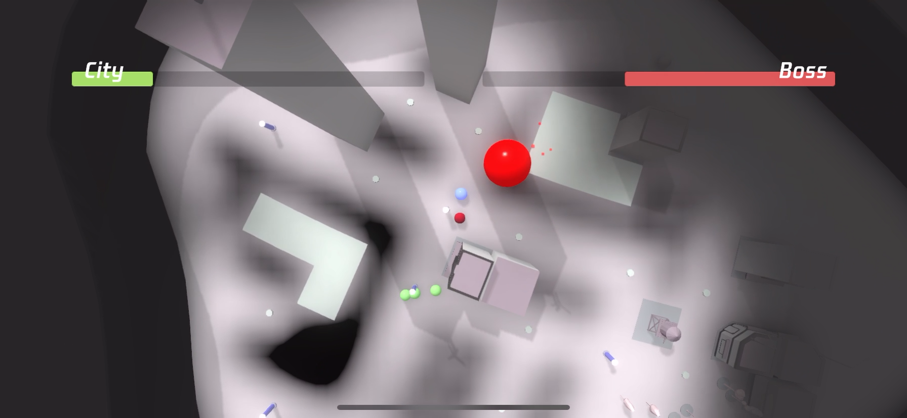
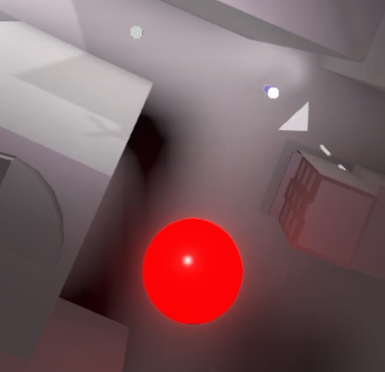
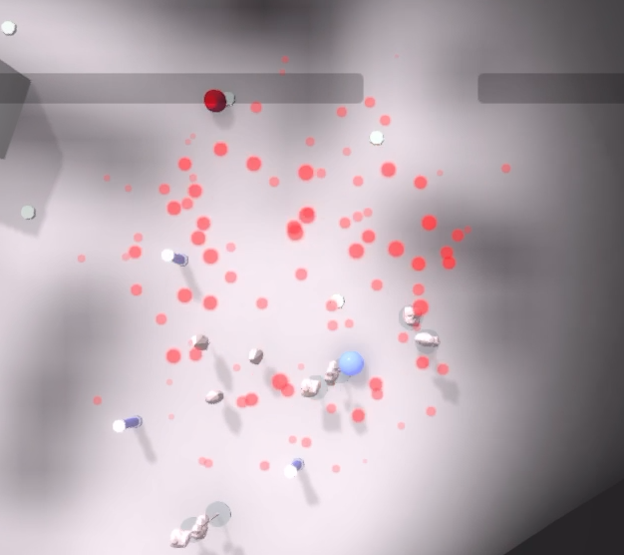
Tutorial – Here Comes the Boss! (CN)
解锁一定数量的城市之后， “Boss 电子球”将会大驾光临！
Boss 电子球会在城市中冲着建筑撞过去，破坏沿路一切建筑，直到将整个城市夷为平地为止。
通过震动和其发出的红光找到Boss 电子球，并撞击来削弱其血量，最终在城市被完全破坏之前干掉它吧！
干掉罪魁祸首后，其吞噬的光明将会被释放，进而点亮整个城市。
尽情享受因为你的努力而恢复生机与颜色的环形都市吧！
（当然还有同样由你染色的万花筒图案喽）

